Slide 1
Delfinen Svømmeklub
Maja, güler, kenneth, christopher
Aka. Stræber centralen

Slide 2

Interessentanalyse
Interessenter | Deres mål | Tidligere reaktion | Hvad der kan forventes | Indvirkning Pos/neg | Mulig fremtidig reaktion | Ideer
Formand | Godt produkt der gør arbejdet nemmere | Frygt for at programmet ikke vil løse hans udfordringer tilstrækkeligt / komplicerer det yderligere | Bliver frustreret hvis tingene ikke går som forventet. | - Negativ hvis tingene går galt. -Meget positiv hvis det går godt. | Kunne nægte at anvende programmet hvis ikke han har tiltro til det/manglende evner. | Holdes opdateret. Løbende test/involvering.
Kasserer | Godt produkt der gør arbejdet nemmere. Fokus på pris / kvalitet | Frygt for spildte penge/større omkostninger end forventet. | Bliver frustreret hvis projektet tager længere tid/bruge flere ressourcer. | - Negativ budget/deadline overskrides. - Positiv hvis alt går som planlagt og de får en produktet der kan bruges. | Nægte at gøre projektet færdigt hvis budget/omkostning overskrides i for stort et omfang. | Holdes opdateret. Løbende test/involvering.

Slide 3
Interessent analyse
Træner | Et program der er nemt at anvende og overskueligt. | Frygt for at der bliver rettet i tider/placering for deres respektive ansvarsområde. | Bliver frustreret hvis programmet er uoverskueligt. | Negativ hvis programmet ikke er nemt at benytte. Positiv hvis det er brugervenligt, let overskueligt så det ikke tager mere tid fra hans tid som træner. | Nægte at anvende programmet hvis det ikke er overskueligt /mangler informationer | Løbende test med relevante funktioner.
Stræber centralen | Et rimelig godt produkt der opfylder kundens vigtigste krav. Et program der ikke crasher. Blive færdige hurtigst muligt. | Frygt for ikke at nå kundens vigtigste krav. Frygt for at have misforstået kundens vigtigste krav. | Frustreret hvis tingene ikke går som forventet. Frustreret hvis der forekommer ændringer i krav. | Negativ hvis deadline overskrides. Positiv hvis produktet bliver færdig til deadline. Positiv hvis programmet er godt og opfylder kundens vigtigste krav. | Kunne nægte at færdiggøre programmet hvis der forekommer væsentlige ændringer til krav uden ekstra tid og større budget. | Løbende dialog med kunden. Løbende brugertest/ feedback

Slide 4
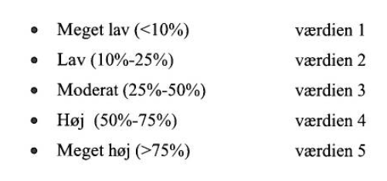
Risikoanalyse
Risikomoment | Sandsynlighed | Konsekvens | Produkt
Nøglepersoner forlader projektet. | 2 | 3 | 6
Fatale fejlestimater | 3 | 7 | 21
Mangelfuld testning | 3 | 7 | 21
Sygdom | 4 | 3 | 12
Store ændringer til systemkrav | 4 | 7 | 28
Manglende uddannelse/introduktion | 4 | 3 | 12

Slide 5
